Slide 1
Metodología para el cálculo de distancias entre arboles filogenéticos, un enfoque con los mejores aciertos bidireccionales.
Alumno: Emilio Vitali Padilla Socconini
Co-directores: Dra. Eunice Esther Ponce de León Sentí
CDr. Eduardo Mauricio Martin Álvarez Tostado
Comité tutoral: Dr. Francisco Javier Álvarez Rodríguez
Dr. Julio Cesar Ponce Gallegos
Dr. Alejandro Padilla Días
01 Marzo de 2021

Slide 2
indice
Planteamiento del problema
Justificación del problema
Objetivo general y específicos
Marco teórico
Pasos metodológicos

Slide 3
Planteamiento del problema de investigación
Consiste en analizar, una sucesión de árboles filogenómicos construidos a partir de diferentes valores de e-value del software BLAST, que establecen diferentes valores de calidad de los mejores aciertos bidireccionales entre parejas de proteínas de organismos en estudio, mediante la implementación de una distancia entre árboles que nos permita hallar un árbol filogenómico límite en la sucesión antes mencionada.

Slide 4
Justificación

Slide 5
Objetivos
Objetivo General
Analizar una sucesión de árboles filogenómicos construida a través de los e-valores del programa BLAST utilizando una distancia del tipo diferencia simétrica que nos permita definir en esa sucesión un árbol filogenómico límite.
Objetivos específicos
Seleccionar una distancia del tipo diferencia simétrica adecuada para detectar las diferencias entre árboles fillogenómicos.
Implementar un algoritmo que calcule esa distancia entre dos árboles filogenomicos utilizando el formato Newick para cada par de árboles consecutivos en la sucesión de árboles basada en el e-valor de BLAST.
Encontrar el árbol límite, entendiéndose por aquel que a partir de un e-valor de exigencia de los mejores aciertos bidireccionales entre parejas de proteínas de organismos en estudio, la distancia entre árboles sucesivos al árbol límite tiende a cero.

Slide 6
Avance de marco teórico
Explicar diferencia simetrica La diferencia simétrica en conjuntos
(y como se aplica) : “Si este fuera el árbol A y el árbol B “, esa es la diferencia sería entre los árboles Distancia y sus propiedades
Árbol filogenético y filogenómico - la forma de como representarlo Cadena Newick (Explicar como se expresan las cadenas)
Software MEGA

Slide 7
Pasos metodológicos de la investigación
Elegir un tipo de distancia para comparar árboles filogenómicos.
Establecer correctamente los parámetros en el programa que llama a MEGA para ejecutar el árbol filogenómico correspondiente al método seleccionado y a la matriz dada por datos.
Diseñar e implementar un algoritmo para el cálculo de las distancias entre dos árboles filogenómicos
Diseñar e implementar la metodología de encontrar el árbol filogenómico límite en una sucesión de árboles adecuada para encontrar el e-valor en BLAST de los mejores aciertos bidireccionales entre proteínas .
Diseñar e implementar un experimento para el análisis de los resultados.

Slide 8
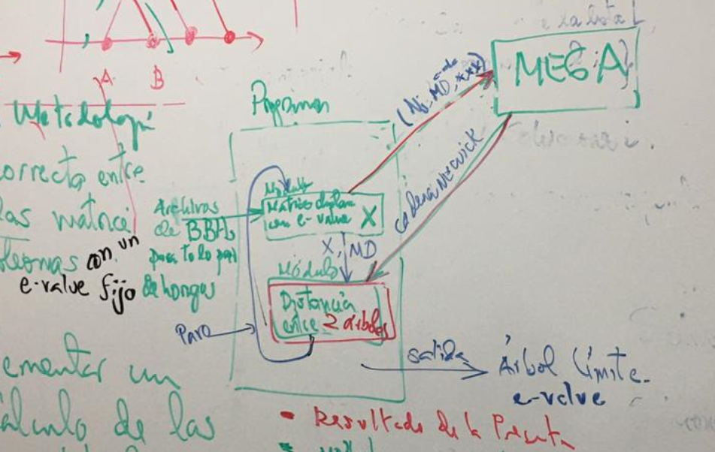
Avances de la investigación del método propuesto

Slide 9
Referencias

Slide 10

Gracias

